Slide 1
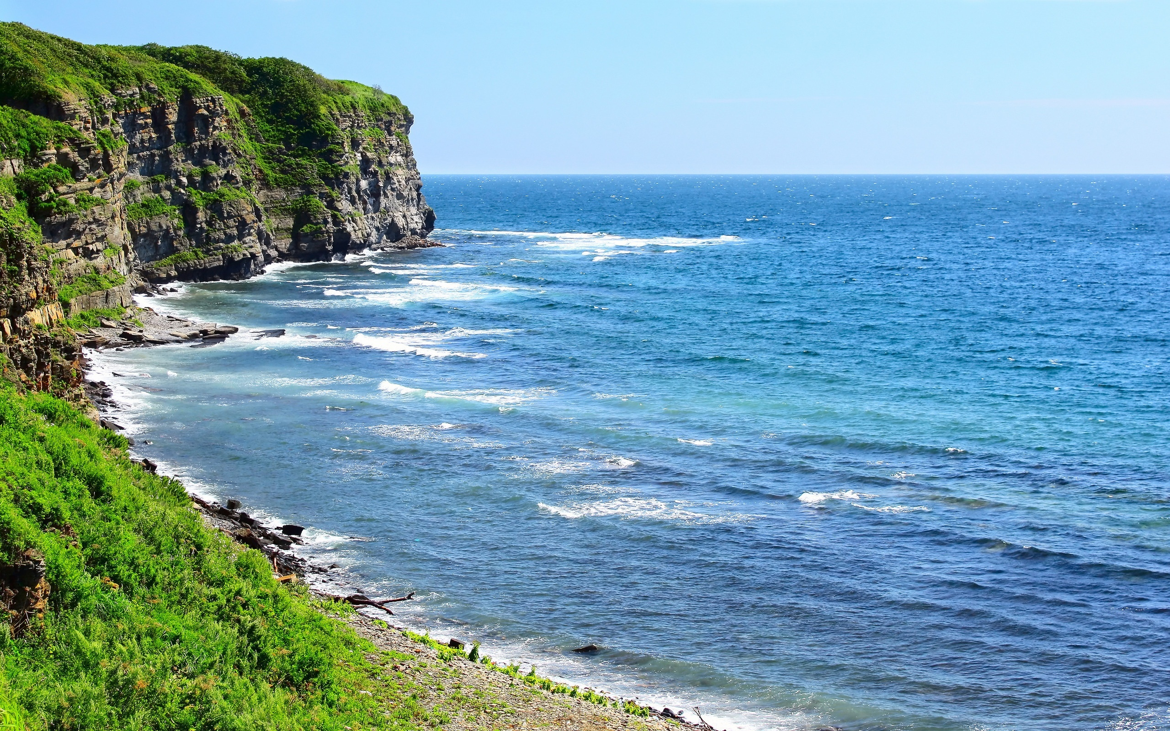
МНОГОЛЕТНЯЯ СЕЗОННАЯ ИЗМЕНЧИВОСТЬ ТУРБУЛЕНТНЫХ ВЕРТИКАЛЬНЫХ ПОТОКОВ ТЕПЛА И ВЛАГИ СИСТЕМЫ АКВАТОРИЯ-АТМОСФЕРА ЧЕРНОГО МОРЯ ПО ДАННЫМ OAFLUX
А.К Ахсалба¹, Я.В. Гицба¹, А.Г. Гранков², А.А. Мильшин², Н.К. Шелобанова²
¹Абхазский государственный университет
²ФИРЭ им.В.А.Котельникова РАН

Slide 2
Характеристики данных OAFlux
Доступны наборы данных (1-градусная сетка дневного среднего (1985 год и далее) и месячного среднего (1958 год и далее)):
- поток скрытого тепла
- поток явного тепла
скорость ветра на 10 м
температура поверхности океана
температура воздуха на 2 м
удельная влажность воздуха на 2 м
поля ошибок для всех шести переменных
Ежемесячные глобальные тепловые потоки были разработаны и проверены на основе измерений потока in situ из 107 серий. Продукт интегрирует спутниковые наблюдения с поверхностными буями, корабельными отчетами и атмосферной моделью реанализа метеоданных. Разница средних значений OAFlux и буев составляет 1.0 Вт/м*2, а различие средних абсолютных значений составляет 7.4 Вт/м*2.

Slide 3
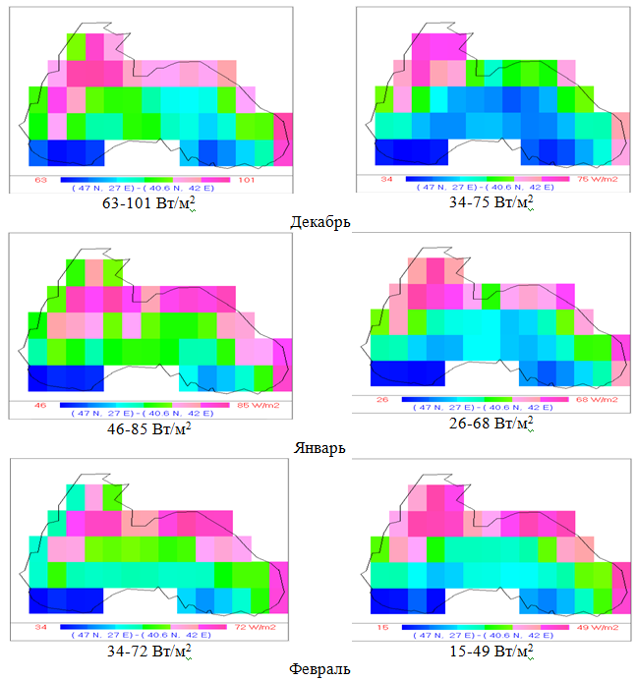
Потоки скрытого тепла Потоки явного тепла

Slide 4
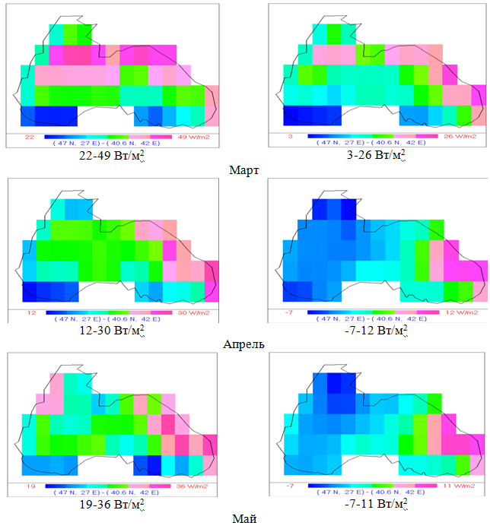
Потоки скрытого тепла Потоки явного тапла

Slide 5
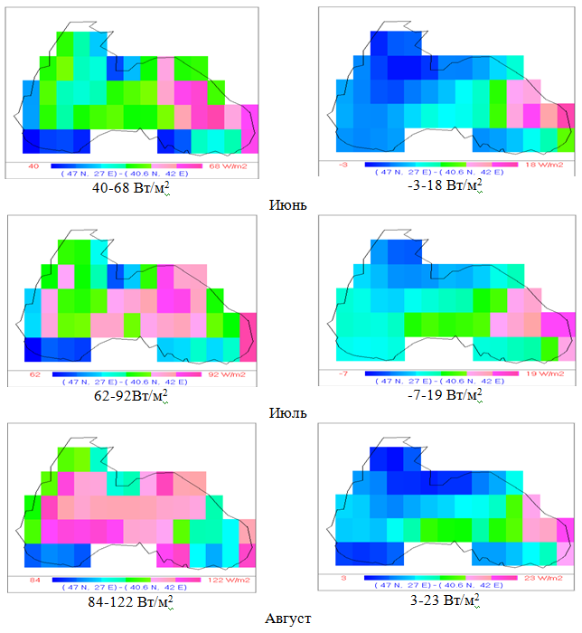
Потоки скрытого тепла Потоки явного тепла

Slide 6
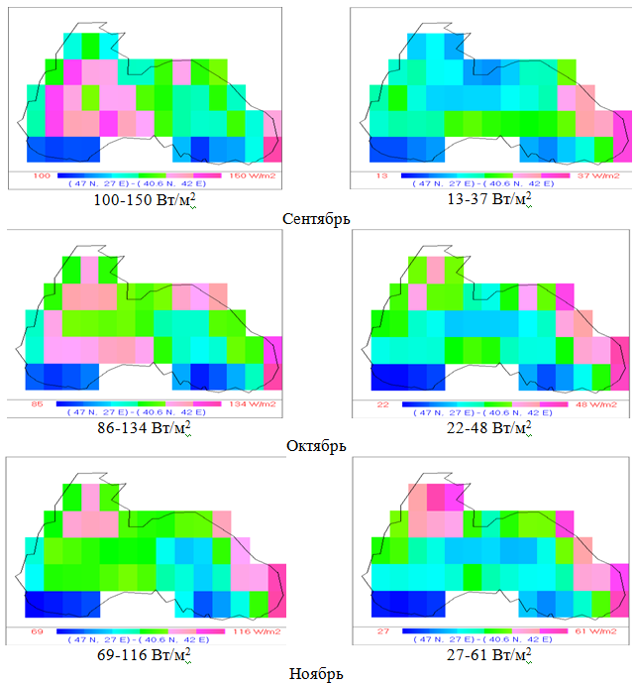
Потоки скрытого тепла Потоки явного тепла

Slide 7
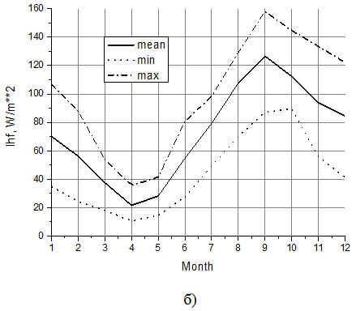
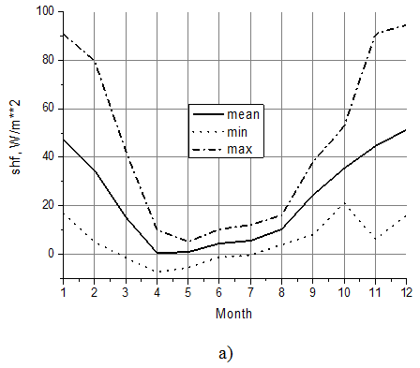
а)
б)
Внутригодовые многолетние изменения интегрального потока скрытого тепла (а) - lhf) и явного тепла (б) - shf) над поверхностью Черного моря за период 1989-2018 годы

Slide 8
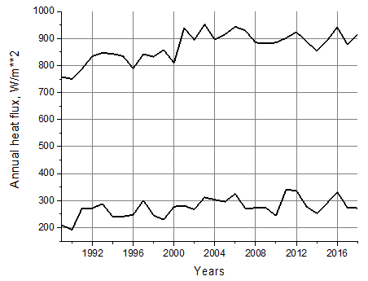
Вариации годовых потоков тепла: верхняя кривая – поток скрытого тепла, нижняя кривая – поток явного тепла

Slide 9
Заключение
Выполнен анализ многолетней сезонной изменчивости потоков неявного и явного тепла на основе среднемесячных данных OAFlux за период с 1989 по 2018 годы.
Для интегральных потоков неявного тепла характерен сезонный ход, имеющий три фазы: спадающая зависимость в январе – апреле; нарастающая зависимость в апреле – сентябре, с максимумом в сентябре и спадающая зависимость в сентябре – декабре.
Для интегральных потоков явного тепла характерен сезонный ход, имеющий три фазы: спадающая зависимость в январе – апреле, с минимальным значением в апреле; нарастающая зависимость в апреле – августе, с максимумом в августе и спадающая зависимость в августе – декабре.
Во временном ходе годовых потоков скрытого и явного тепла имеется тренд роста с период с 1989 по 2000 годы, с период с 2000 по 2018 годы средняя величина потоков остается неизменной и составляет около 900 Вт·м⁻² и 300 Вт·м⁻² , соответственно, для скрытого и явного тепла.
Мы благодарим OAFlux за предоставленные данные.

Slide 10
Благодарим за внимание !

